Slide 1
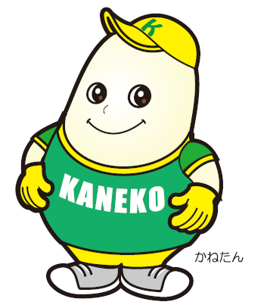
かねタン♡クリーン大作戦！
金古運動広場では「市民が主役」を掲げ、市民の方々をはじめ利用団体様によるボランティア活動を積極的に推進しています。
みんなでワイワイ楽しくボランティア活動をして、みんなの広場をキレイにしましょう(^^)/
■開催日時
５月８日(金)午前１１時～
■内 容
除草作業等
■場 所
金古広場レクリエーション広場
■持ってくる物
手袋・タオル・飲料水・除草カマ
■申込み等
当日現地にお集まり下さい。
☆主催 高崎市金古運動広場
【指定管理者㈱スポーツプロテクト】
Ｊｒ.ボランティアクラブ
☆協力 近隣市民のみなさん
はにわ郷ＧＧ協会

